Slide 1
Wikidata.lib
Kickoff Meeting

Slide 2
Themen
Bibliotheken
Wikidata-Daten einfacher in eigenen Anwendungen verwenden
Python, Java?
Beispielanwendungen
„Hello World“ Anwendung für Bibliotheken
Möglicherweise auch größere Anwendung
Darstellung von Beziehungsgeflechten zwischen Entitäten mithilfe von Graphanalyse
Visualisierung von Geodaten mit Eingabemöglichkeit neuer Daten
Intelligente Formulare
Nutzer beim Editieren unterstützen
Vorschläge für Attribute
Beispielwerte
Eingaben auf Plausibilität prüfen

Slide 3
Intelligente Formulare
Eigenschaften (z.B. „instance of“, „subclass“…) können als „klassifizierend“ definiert werden.
Beim Erzeugen eines neuen Items wird empfohlen Werte für solche klassifizierenden Eigenschaften festzulegen.
Mit Hilfe der klassifizierenden Eigenschaften können ähnliche Objekte gefunden werden.
Diese werden herangezogen um eine Auswahl an Eigenschaften zu bestimmen, die das Objekt wahrscheinlich besitzt und Beispielwerte für diese Eigenschaften zu finden.
Eingaben auf Plausibilität prüfen

Slide 4
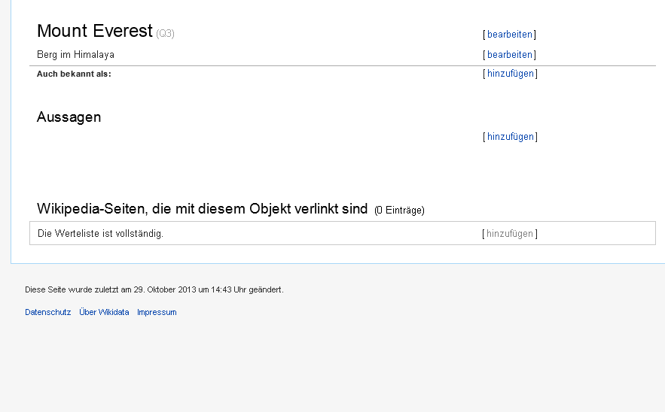
Instance of
save
Notes:
Eigenschaften (z.B. „instance of“, „subclass“…) können als „klassifizierend“ definiert werden.
Beim Erzeugen eines neuen Items wird empfohlen Werte für solche klassifizierenden Eigenschaften festzulegen.

Slide 5
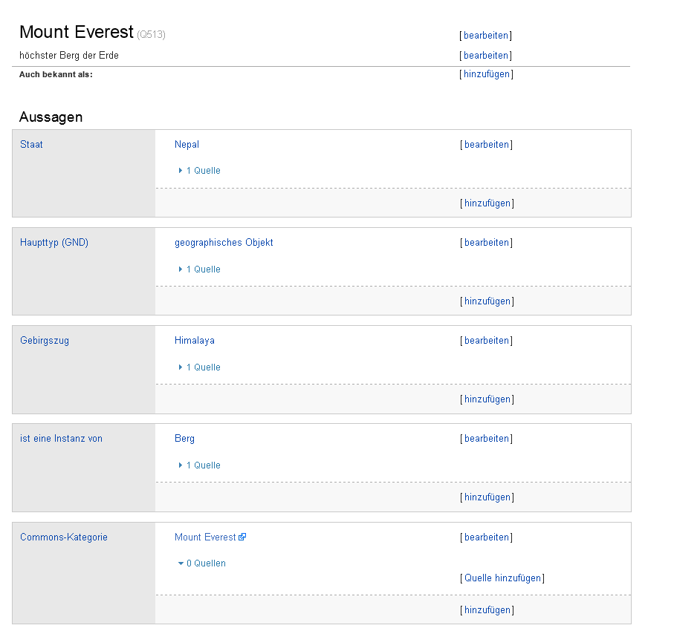
Besteigungen
z.B. 5
save
Erstbesteigung
z.B. 1.1.1900
save
Nachbargipfel
z.B. Zugspitze
save
Notes:
Mit Hilfe der klassifizierenden Eigenschaften können ähnliche Objekte gefunden werden.
Diese werden herangezogen um eine Auswahl an Eigenschaften zu bestimmen, die das Objekt wahrscheinlich besitzt und Beispielwerte für diese Eigenschaften zu finden.

Slide 6
Auch interessant
Spiegeln
Wikidata für komplexe Anfragen auf Amazon Instanz spiegeln
Matching
Externe Daten mit Wikidata abgleichen
Unterschiedliche Strategien
Anwendung für Datenintegration
PubSubHubbub
Benachrichtung von Konsumenten über Datenänderung
Plausibilitätscheck
für importierte Daten
Suche verbessern
Ergebnis Ranking
Fuzzy Search

